Slide 1


Slide 2

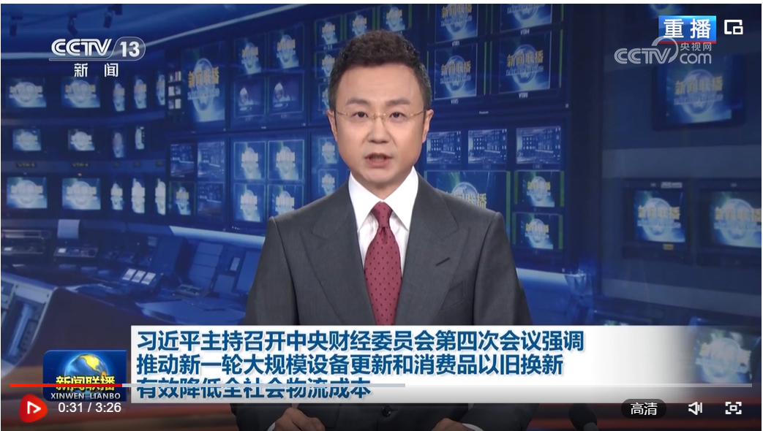




大规模设备更新和消费品以旧换新
既有需求侧又有供给侧
既稳增长又促转型
既利企业又惠民生
既利当前更利长远
要全力抓好这项工作
Notes:
当前，我国新一轮的设备更新工作正加速推进，设备更新和以旧换新成为中央顶层推动的重要议题，是当前工作的重中之重。

Slide 3
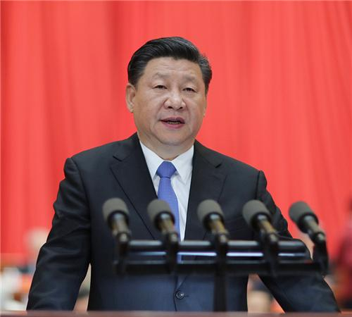

我国新一轮的设备更新工作加速推进，设备更新和以旧换新成为中央顶层推动的重要议题
习近平总书记亲自谋划——
推动先进产能占比持续提升
高质量耐用消费品更多进入居民生活
废旧资源得到循环利用
国民经济循环质量和水平大幅提高
Notes:
当前，我国新一轮的设备更新工作正加速推进，设备更新和以旧换新成为中央顶层推动的重要议题，是当前工作的重中之重。习近平总书记亲自谋划推动，（2月23日中央财经委员会第四次会议时）强调“要打好政策组合拳，推动先进产能占比持续提升，高质量耐用消费品更多进入居民生活，废旧资源得到循环利用，国民经济循环质量和水平大幅提高”，为我们做好工作提供了方向指引。这项工作，既利当前又利长远，既稳增长又促转型，既利企业又惠民生，具有全局性战略性意义。结合对国家、省已出台政策的学习研究，和对我市情况的摸底分析，从三个方面交流汇报有关情况。

Slide 4

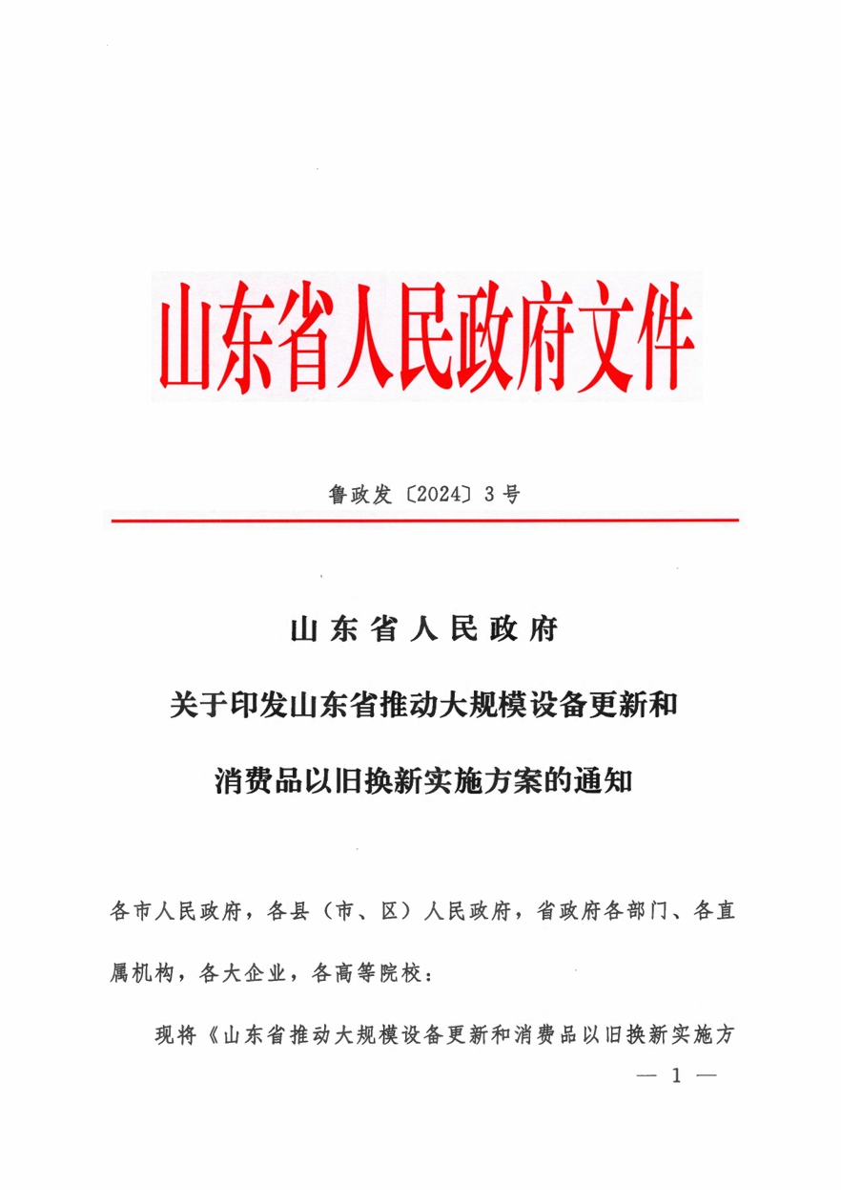
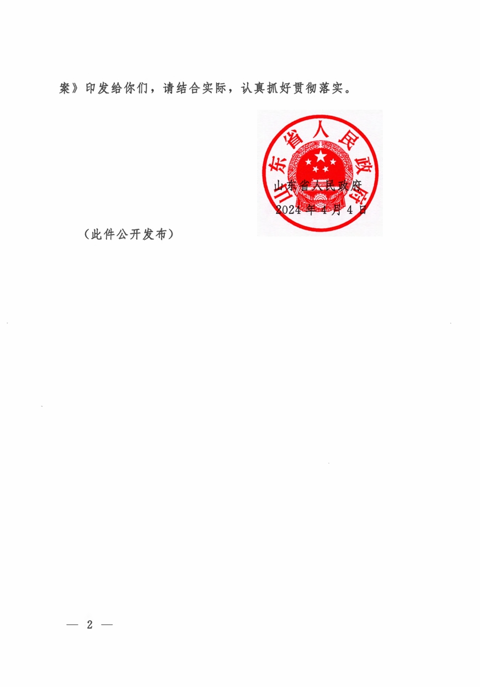
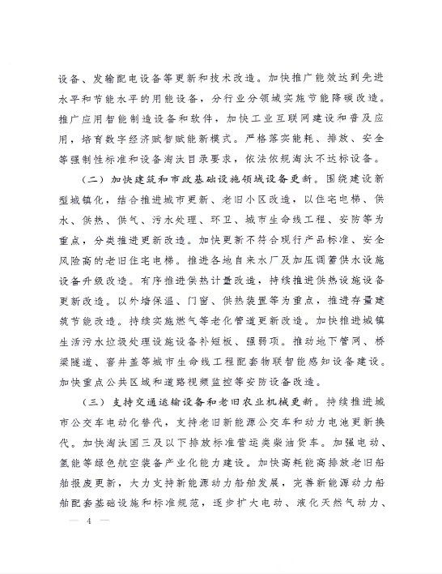
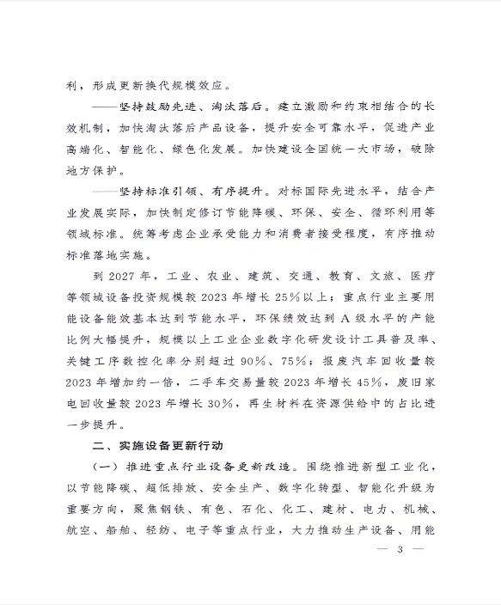
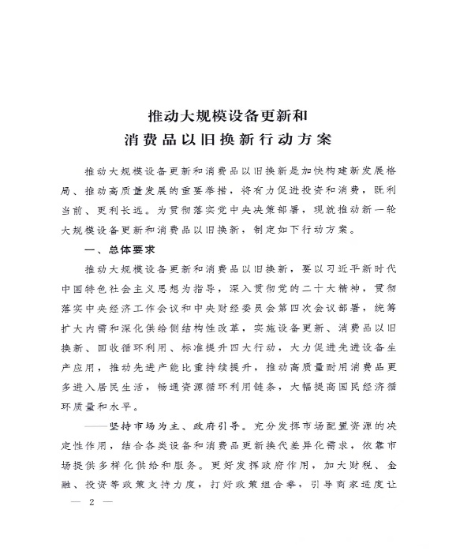
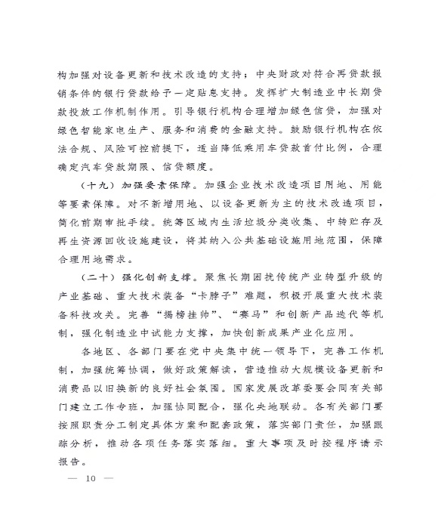
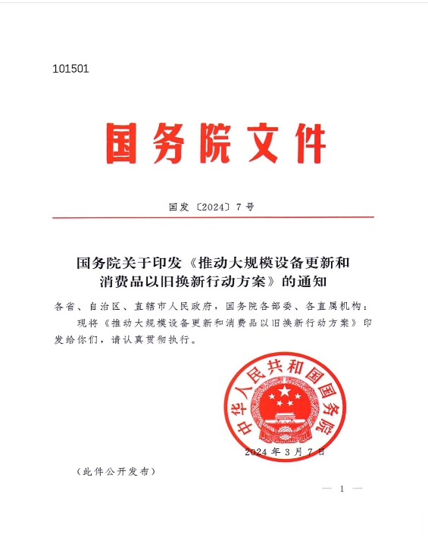

政策解读
推动大规模设备更新和消费品以旧换新
市政府常务会议研究通过
我市实施方案
政策分析
我市家底
实施路径
如何谋划项目
Notes:
近期，国家、省相继出台了有关政策，市政府常务会议研究通过了我市的实施方案，结合对政策的研究和对我市情况的摸底，从政策分析、我市家底、实施路径、如何谋划项目等4个方面汇报交流有关情况。

Slide 5


Slide 6
我国是机器设备
耐用消费品保有的大国
规模更大
目标更清晰
拉动力更强
5万亿
全社会设备存量资产净值构成
家电汽车保有量
每年重点领域设备投资更新需求
工业设备存量资产
39.3万亿元
28万亿元
单位：万亿元
家电
汽车
30亿
3亿
万亿以上
汽车、家电换代需求
Notes:
（一）重要意义。2009年以来，国家开展了多次设备更新和消费品以旧换新。同以往相比，这次规模更大、目标更清晰、拉动力更强。从全国看，我国是机器设备、耐用消费品保有的大国。全社会设备存量资产净值达到39.3万亿，家电保有量超过30亿台，汽车保有量超过3亿辆，每年重点领域设备投资更新需求在5万亿以上，汽车、家电换代需求也在万亿以上。

Slide 7
70%
全省乘用车保有量及报废量
全省家电保有量及报废量
2600
万辆
2
亿件
全省2.5万多家规上工业企业有设备更新需求，占全部规上工业企业的70%以上
55
万辆
2000
万件
从全省看
2.5万家规上工业企业有设备更新需求，占全部规上工业企业的70%以上
乘用车保有量超过2600万辆、电器存量超过2亿件，每年有55万辆乘用车、2000万件电器的报废量
Notes:
从全省看，2.5万家规上工业企业有设备更新需求，占全部规上工业企业的70%以上；乘用车保有量超过2600万辆、电器存量超过2亿件，每年有55万辆乘用车、2000万件电器的报废量。

Slide 8

我市工业门类齐全，41个工业大类我们有32个，能为全国、全省提供产业配套和产品供给
纺织、农副产品加工、化工、钢管等劳动密集型产业，设备更新需求大
预期到2027年，全市设备投资规模比2023年增长30%以上
增长50%
增加一倍
增长35%
2023
2024
2025
2026
2027
2023
2024
2025
2026
2027
2023
2024
2025
2026
2027
报废汽车回收数量（万辆）
二手车交易量（万辆）
废旧家电回收量（万吨）
Notes:
从我市看，我市工业门类齐全，41个工业大类我们有32个，能为全国、全省提供产业配套和产品供给；纺织、农副产品加工、化工、钢管等劳动密集型产业，设备更新需求很大，预期到2027年，全市设备投资规模比2023年增长30%以上。同时我市消费市场增长较快，预期2027年，报废汽车回收量比2023年增加1倍，二手车交易量比2023年增长50%，废旧家电回收量比2023年增长35%。可以说，与我市很多产业、企业都相关，对促进消费、拉动投资，推动现有企业转型升级、提高产业发展质量都是很大的机遇。

Slide 9
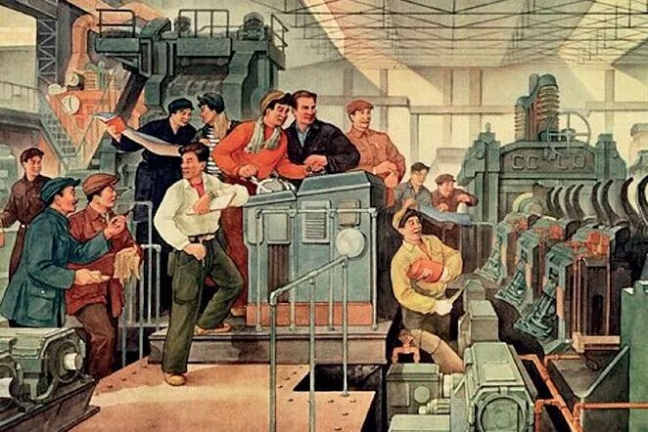
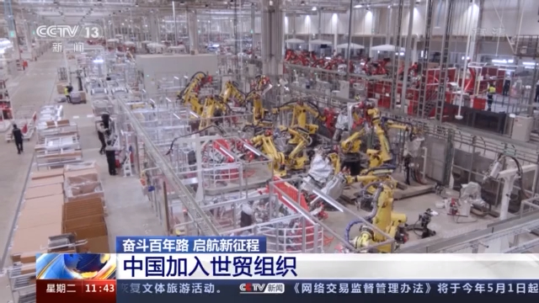
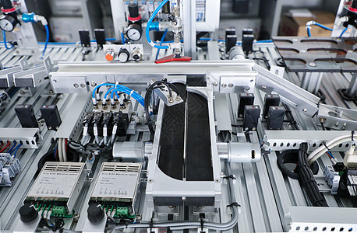
（二）预期效果
改革开放初期
大规模引进西方设备
使得工业水平一路突飞猛进
2001年
中国加入世界贸易组织后
轻重工业设备实现升级换新
2016年开始
国内企业的设备更新逐渐转向了国产高精尖设备

Slide 10
发布时间 | 部门 | 主要内容
2008.12.24 | 国务院常务会议 | 审议并原则通过 04专项实施方案，2009年2月由工信部组织实施正式启动。
2019.4.23 | 财政部、税务总局 | 为支持制造业企业加快技术改造和设备更新，发布《关于进一步完善固定资产加速折旧企业所得税政策的通知》
2021.3.12 | 第十三届全国人民代表大会第四次会议 | 发布《中共中央关于制定国民经济和社会发展第十四个五年规划和二〇三五年远景目标》，推动企业设备更新和技术改造，扩大战略性新兴产业投资。
2021.12.8 | 国家发展改革委、工业和信息化部 | 发布《关于振作工业经济运行和推动工业高质量发展的实施方案的通知》，引导企业加快技术改造和设备更新，实施工业企业技术改造投资升级导向计划。
2022.9.7 | 国务院常务会议 | 决定对部分领域设备更新改造贷款阶段性财政贴息和加大社会服务业信贷支持，促进消费发挥主拉动作用。
2022.9.13 | 国务院常务会议 | 确定专项再贷款与财政贴息配套支持部分领域设备更新改造;支持全国性商业性银行以不高于3.2%的利率积极投放中长期贷款。
2022.9.28 | 中国人民银行 | 设立设备更新改造专项再贷款，专项支持金融机构以不高于3.2%的利率向制造业、社会服务领域和中小微企业、个体工商户等设备更新改造提供贷款。
2022.12.15 | 国家发展改革委 | 制定《“十四五”扩大内需战略实施方案》，引导各类优质要素向制造业集聚，鼓励企业应用先进适用技术、加强设备更新和新产品规模化应用。
2023.2.20 | 国家发展改革委等 | 印发《关于统筹节能降碳和回收利用和加快重点领域产品设备更新改造的指导意见》，到2025年，通过统筹推进重点领域产品设备更新改造和回收利用，进一步提升高效节能产品设备市场占有率。
2023.3.8 | 国家发展改革委、市场监管总局 | 发布《关于进一步加强节能标准更新升级和应用实施的通知》，支持重点领域和行业节能降碳改造，推动重要产品设备更新改造。
2023.8.18 | 财政部、税务总局 | 发布《关于设备、器具扣除有关企业所得税政策的公告》。
2024.2.20 | 国家发展改革委等 | 发布《重点用能产品设备能效先进水平、节能水平和准入水平(2024年版)》，各地区要积极开展能效诊断，实施产品设备能效普查，推动相关企业实施产品设备更新改造。
2024.3.13 | 国务院常务会议 | 印发《推动大规模设备更新和消费品以旧换新行动方案》，统筹扩大内需和深化供给侧结构性改革，实施设备更新、消费品以旧换新、回收循环利用、标准提升四大行动，大力促进先进设备生产应用，推动先进产能比重持续提升。

Slide 11
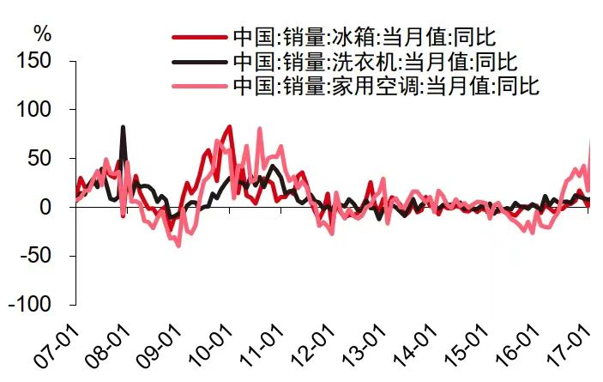
2009-2021年
中央累计拨付资金拉动消费情家电况
3420亿元
9248万台
300亿元
2009年下半年开始
冰箱洗衣机和空调销量增速明显上升
Notes:
以旧换新方面，汽车、家电以旧换新政策主要以财政补贴方式进行。据商务部数据，2009-2011年，中央财政累计向各地预拨家电以旧换新补贴资金约300亿元，全国家电“以旧换新”共销售五大类新家电9248万台，拉动直接消费3420多亿元；汽车方面，2010年财政发放补贴资金64.1亿元，拉动新车消费496亿元。

Slide 12
2010年
中央累计拨付资金拉动汽车消费情况
2009年和2010年中国汽车产量增速连续两年高于30%
补贴资金
拉动消费
Notes:
以旧换新方面，汽车、家电以旧换新政策主要以财政补贴方式进行。据商务部数据，2009-2011年，中央财政累计向各地预拨家电以旧换新补贴资金约300亿元，全国家电“以旧换新”共销售五大类新家电9248万台，拉动直接消费3420多亿元；汽车方面，2010年财政发放补贴资金64.1亿元，拉动新车消费496亿元。

Slide 13

0.8个百分点
0.9个百分点
1.5万亿
拉动全国设备投资
2024年固定资产投资增速
社会消费品零售总额增速
到2027年
拉动全国设备投资1.5万亿，带动2024年全国固定资产投资增速和社会消费品零售总额增速分别上行0.8、0.9个百分点
Notes:
按预期目标测算，到2027年，这次政策能拉动全国设备投资1.5万亿，带动2024年全国固定资产投资增速和社会消费品零售总额增速分别上行0.8个、0.9个百分点。

Slide 14



设备更新和消费品以旧换新工作预计到 2027年结束
通过中央预算内资金、超长期特别国债、财政专项资金\结构性货币工具、中央财政贷款贴息、结构性减税等方式给予资金支持
Notes:
（三）政策支持。这次设备更新和消费品以旧换新工作预计到 2027年结束，国家每年将通过中央预算内资金、超长期特别国债、财政专项资金等方式给予资金支持，结构性货币工具、中央财政贷款贴息、结构性减税也是可能的支持方式。4月11日，国家发展改革委有关负责人表示，中央投资、中央财政资金等肯定有资金支持，而且支持会有力度。近期，从省发展改革委了解，设备更新已纳入超长期国债支持范围，近期将组织申报项目。

Slide 15


Slide 16


我市家底
设备更新情况
更新需求金额（亿元）
1100
270
100
55
12
25
42
 | 设备更新方面 | 更新需求金额（亿元）
1 | 工业技改 | 1100
2 | 建筑市政 | 270
3 | 交通运输 | 15
4 | 农业农村 | 55
5 | 教育体育 | 7.9
6 | 文化旅游 | 10
7 | 医疗卫生 | 42.5
2024-2027年，全市各领域设备更新总需求
2024-2027年
1500亿元
预计全市设备更新总需求超过
工业技改
建筑市政
交通运输
农业农村
教育体育
文化旅游
医疗卫生
2024-2027年，预计全市设备更新总需求1944亿元
Notes:
二、我市家底
（一）设备更新情况。2024-2027年，预计全市设备更新总需求超过1500亿元。

Slide 17
我市家底
设备更新情况——工业技改方面
近三年，累计支持技术改造企业213家
支持技术改造企业奖补资金1.4亿元，三年平均增幅为15.6%
每年撬动企业技术改造设备投资200亿元以上，其中，2023年企业技改投资达到220亿元
预计2024-2027年，更新需求将达1100亿元以上
220亿元
1100亿元
Notes:
（一）设备更新改造情况。工业技改方面：近三年，我市累计支持技术改造企业213家，奖补资金1.4亿元，三年平均增幅为15.6%，撬动企业技术改造设备投资200亿元以上。其中，2023年企业技改投资达到220亿元。预计2024-2027年，更新需求将达1100亿元以上。

Slide 18
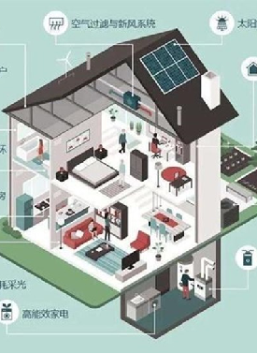
我市家底
设备更新情况——建筑市政方面
将围绕建设新型城镇化，结合城市更新、老旧小区改造，重点推进电梯、建筑施工设备、存量建筑节能改造等建筑领域设备设施更新和供热、供气、供水等市政基础设施更新改造
预计2024-2027年，更新需求约270亿元
预计2024-2027年，更新需求约
270亿元
Notes:
建筑市政方面：将围绕建设新型城镇化，结合城市更新、老旧小区改造，重点推进电梯、建筑施工设备、存量建筑节能改造等建筑领域设备设施更新和供热、供气、供水等市政基础设施更新改造。预计2024-2027年，更新需求约270亿元。

Slide 19
我市家底
设备更新情况——交通运输方面
全市国Ⅲ及以下非营运柴油货车1.06万辆
91.5%
动力电池更新
需求1500个
城市公交运营车辆2024辆，其中新能源公交车1852辆，占比91.5%，高于全省8.4个百分点
巡游出租车2057辆，其中新能源车辆100辆，占比4.9%，低于2025年任务目标40.1个百分点
需更新1070辆以上
预计2024-2027年，更新需求约100亿元
Notes:
交通运输方面：目前，全市国Ⅲ及以下非营运柴油货车1.06万辆；城市公交运营车辆2024辆，其中新能源公交车1852辆（含30辆氢能源公交车），占比91.5%，高于全省8.4个百分点（全省占比83.1%），动力电池更新需求达1500个；巡游出租车2057辆，其中新能源车辆100辆，占比4.9%，低于2025年任务目标40.1个百分点（省定任务目标45%），需更新1070辆以上。预计2024-2027年，更新需求约15亿元。

Slide 20



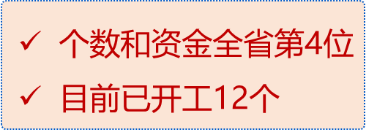
我市家底
设备更新情况——农业农村方面
28万台（套）
2020年以来累计发放农机购置和报废补贴约10亿元
2020年以来累计补贴带动消费40亿元
2024-2027年，预计报废农机2万台（套）
全市农机保有量
2万台（套）
更新农机4.5万台套
2024-2027年预计报废
省、市农作物耕种
综合机械化率对比
全市农机保有量
28万余台套
4.5万台（套）
更新需求约55亿元
2024-2027年更新农机
22万台
高于全省
2个百分点
91.3%
93.3%
55亿元
更新需求
全省
我市
年度拟投产项目
增发国债项目
专项债项目
农作物耕种
综合机械化率93.3%
新增产值
下达资金
62个
22个
263个
居全省第5位
93.3%
竣工投产
33亿元
累计争取
30亿元
通过审核
Notes:
农业农村方面：2020年以来累计发放农机购置和报废补贴约10亿元，带动消费40亿元。目前，全市农机保有量28万余台套，农作物耕种综合机械化率93.33%，高于全省2个百分点。预计2024-2027年报废2万台（套），更新农机4.5万台套，更新需求约55.1亿元。

Slide 21

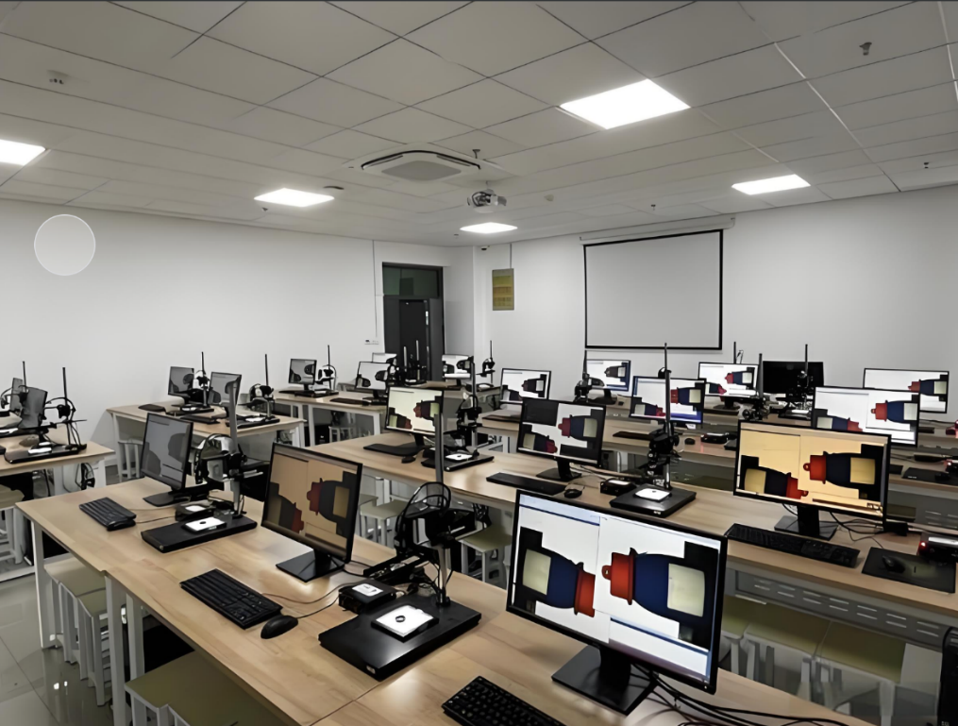
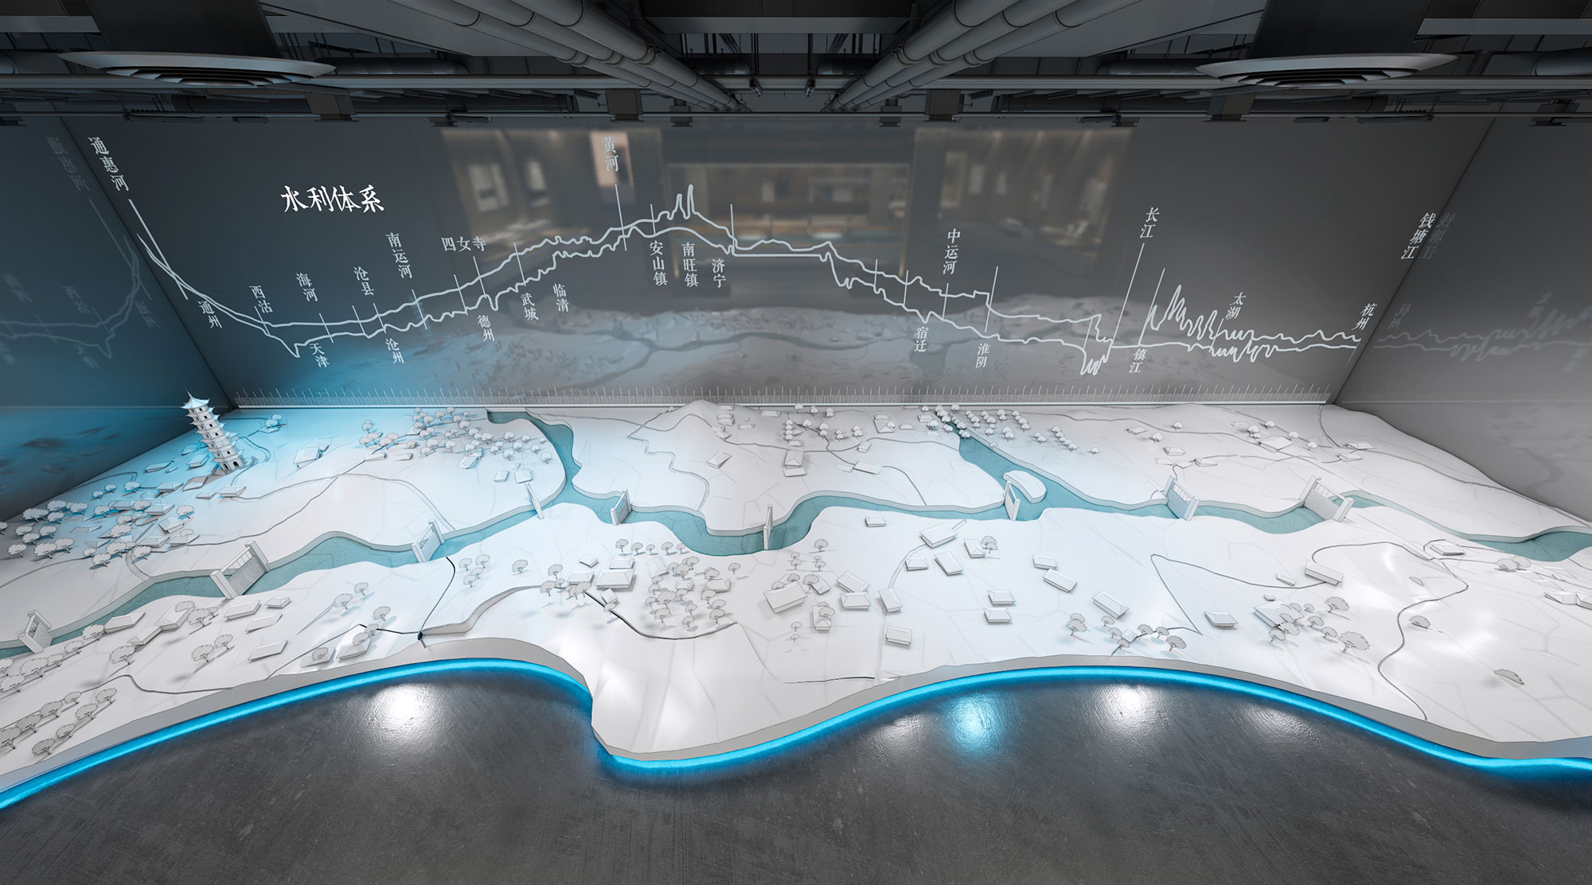
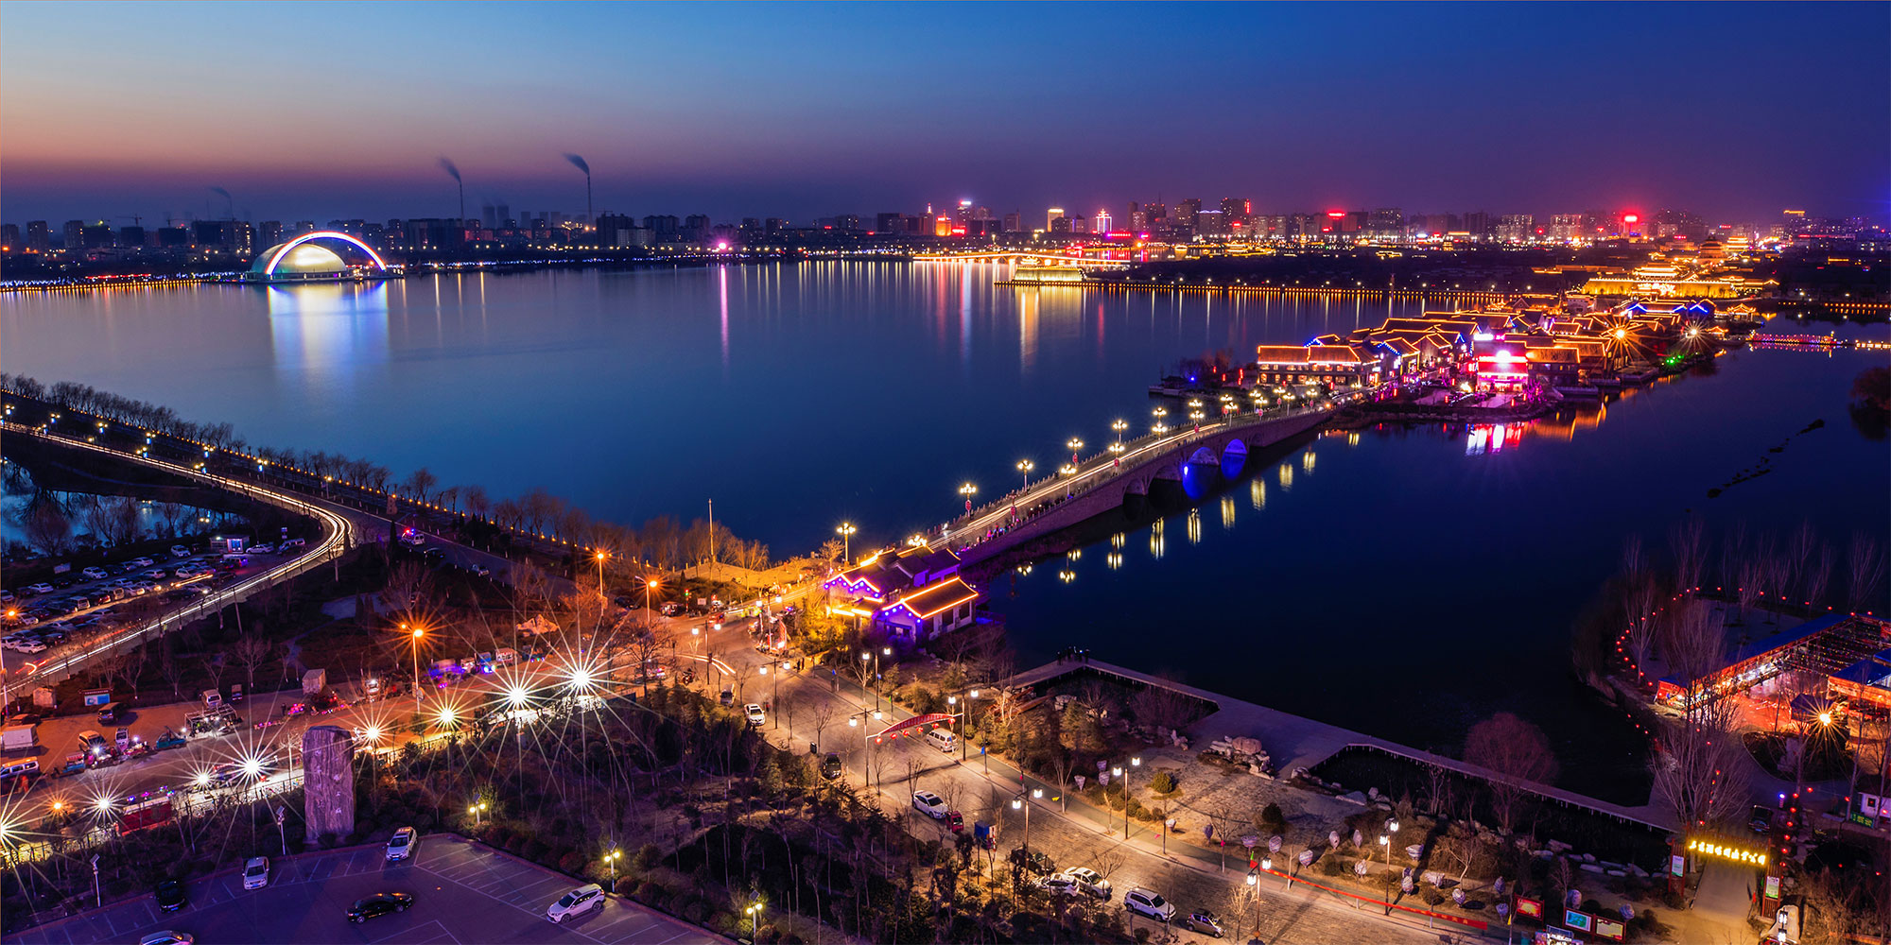
教育体育方面
文化旅游方面
全市高校和职业学校拟更新设备21.5万台
更新需求约12亿元
设备更新需求预计超过25亿元
Notes:
教育体育方面：预计2024-2027年，全市高校和职业学校拟更新设备3.2万台（套），更新需求约12亿元。文化旅游方面：设备更新需求预计超过25亿元。医疗卫生方面：目前我国医疗设备渗透率远低于美国。预计2024-2027年，全市需更新医疗设备5000台套以上，更新信息化设备3.1万套，病房升级改造3000间，更新需求达到42亿以上。

Slide 22
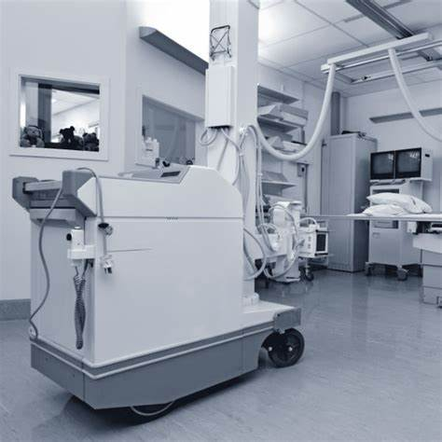
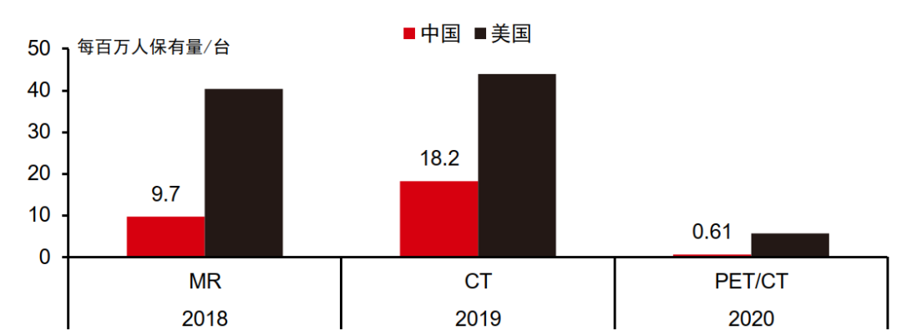
我市家底
设备更新情况——医疗卫生方面
2024-2027年
全市需更新信息化设备
31000
套
2024-2027年
全市需更新医疗设备
6000
台
2024-2027年
病房升级改造
2500
间
更新需求达到42亿以上
Notes:
医疗卫生方面：目前我国医疗设备渗透率远低于美国。预计2024-2027年，全市需更新医疗设备5000台套以上，更新信息化设备3.1万套，病房升级改造3000间，更新需求达到42亿以上。

Slide 23
我市家底
消费品以旧换新情况
家电方面
汽车方面
彩电等居民家庭耐用消费品保有量占全省比重
其他15市
95%
全市汽车保有量
聊城900台
新能源汽车
保有量
8.2万辆
5%
170万辆
预计2027年新能源汽车保有量
每年需要淘汰各类废旧家电
90-100万台
46.85%
19万辆
新能源
汽车增幅
拉动消费
以旧换新可带动绿色智能家电销售规模
220亿
30亿以上
Notes:
（二）消费品以旧换新情况。家电产品以旧换新方面：目前，全市彩色电视机、电冰箱（柜）、洗衣机、空调、热水器、电脑等居民家庭耐用消费品保有量约900万台，约占全省的5%。每年需要淘汰各类废旧家电约90-100万台，全市每年家电以旧换新可带动绿色智能家电销售规模达30亿以上。汽车以旧换新方面：目前，全市汽车保有量170万辆（其中，新能源汽车保有量8.2万辆），占全省近6.2%。近几年，全市新增汽车增幅逐年下降，2023年达到8%；新能源汽车增幅逐年提高，2023年达到46.85%。预计2027年新能源汽车保有量达到19万辆，拉动消费约220亿元。

Slide 24
我市家底
废旧家电等大宗产品循环利用情况
目前，全市废旧家电拆解资质企业1家，占全省的14.3%
二手车交易市场41家，2023年累计交易二手车约7.2万辆，占全省交易量近6.3%
拥有11家报废汽车回收拆解企业，年拆解能力20.5万台
2023年回收拆解报废汽车3.4万辆，占全省回收拆解量6.2%
全市再生资源回收企业和个体共计183处，分拣中心2处，拥有省级再生资源产业园1家
Notes:
（三）废旧家电等大宗产品设备循环利用情况：目前，全市废旧家电拆解资质企业1家，占全省的14.3%；二手车交易市场41家，2023年累计交易二手车约7.2万辆，占全省交易量近6.3%。拥有11家报废汽车回收拆解企业，年拆解能力20.5万台，2023年回收拆解报废汽车3.4万辆，占全省回收拆解量6.2%。回收体系方面：全市再生资源回收企业和个体共计183处，分拣中心2处，拥有省级再生资源产业园1家。2023年全市再生资源回收总量达到35.5万吨，其中，废钢铁7.6万吨、废有色金属89.7吨。

Slide 25
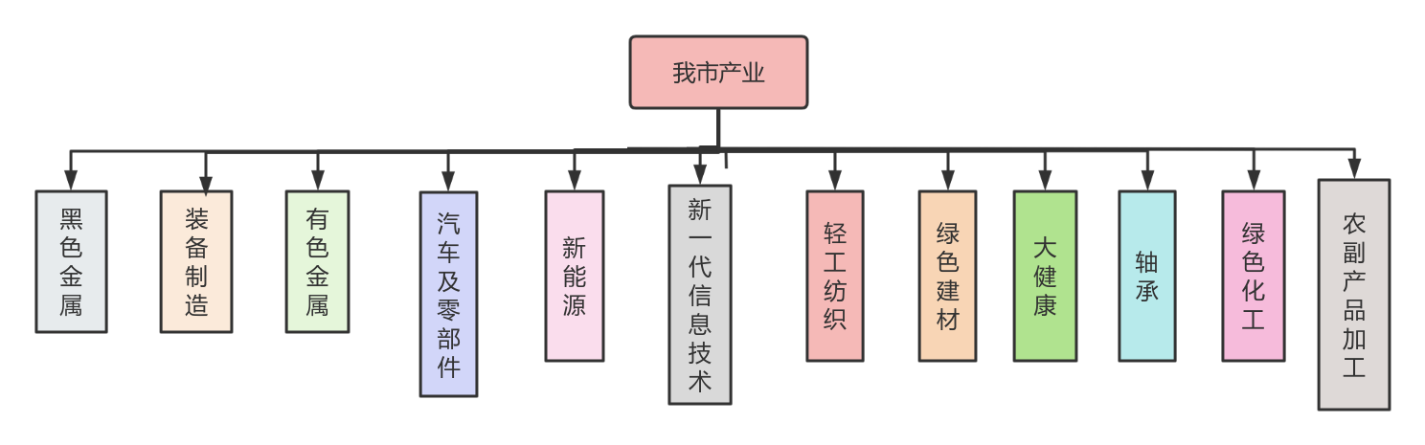
我市家底
关于我市产业
高精管材
现代农业机械
铝铜及深加工制品
新能源汽车
光纤光缆
汽车电子
智能机器人
纺织服装
造纸印刷
环保建材
生物制药
医疗器械
精密轴承
化工新材料
Notes:
我市拥有黑色金属、装备制造、有色金属、汽车及零部件、新能源、新一代信息技术、轻工纺织、绿色建材、大健康、轴承、绿色化工、农副产品加工12个主导产业，主要产品涉及高精管材、现代农业机械、铝铜及深加工制品、、光纤光缆、汽车电子、智能机器人、纺织服装、造纸印刷、环保建材、生物制药、医疗器械、精密轴承、化工新材料等。这些产业既是开展设备更新的重点，又是提供高品质消费品的基础，我们将进一步研究，做好产业发展和政策落实的衔接。

Slide 26


Slide 27

国务院文件明确实施
“四大行动”
设备
更新
消费品
以旧换新
国务院
标准
提升
回收循环利用
标准
提升
回收循环利用
Notes:
国务院文件明确实施设备更新、消费品以旧换新、回收循环利用、标准提升“四大行动”，每个行动方向都非常明确，重点也都非常突出。

Slide 28

省政府文件在此基础上，突出了工业大省特点，拓展为“六大工程”
高水平工业技改工程
多领域设备更新工程
消费品以旧换新工程
高品质供给升级工程
高效能循环利用工程
全方位标准提升工程
Notes:
省政府文件在此基础上，突出了工业大省特点，将高水平工业技改、高品质供给单列，拓展为“六大工程”。

Slide 29
实施“十大工程”
序号 | 实施工程 | 具体措施
7 | 消费品以旧换新 | 汽车换“能” | 家电换“智” | 家装消费品“焕新”
8 | 高品质供给升级 | 着力提升先进产能占比 | 着力提升优质产品品质 | 着力提升产业创新能力
9 | 高效能循环利用 | 完善废旧物资回收体系 | 支持二手车流通交易 | 资源高水平再生利用
10 | 全方位标准提升 | 能耗排放技术标准制修订 | 消费品标准制修订 | 强化循环利用标准引领
序号 | 实施工程 | 具体措施
4 | 建筑和市政基础设施设备更新 | 推进建筑设施设备更新 | 推进市政基础设施 设备更新 | 推动产业 绿色化转型
5 | 教体文旅设施更新 | 教育设备标准化更新 | 体育设施智慧化水平 | 文旅设施设备更新提升
6 | 医疗设备更新 | 扩充优质医疗资源布局 | 强化基层医疗卫生服务网底
序号 | 实施工程 | 具体措施
1 | 工业技改提级 | 推动产业高端化跃升 | 推动产业智能化改造 | 推动产业 绿色化转型
2 | 农业机械装备升级 | 优化农机装备结构 | 补齐粮食烘干设施 装备短板
3 | 交通运输设备绿色转型 | 推动客运设备转型提能 | 推动运输装备 降碳提效
Notes:
经过深入调研各领域情况，与有关部门反复座谈，目前已经拿出“聊城路径”，确定实施“十大工程”，分别是工业技改提级、农业机械装备升级、交通运输设备绿色转型、建筑和市政基础设施设备更新、教体文旅设施更新、医疗设备更新、消费品以旧换新、高品质供给升级、高效能循环利用、全方位标准提升。这十大工程，解答了“新”从哪里来、谁去换“新”、“旧”到哪里去的问题。同时，制定了7项保障措施，明确了组织领导、财税金融支持、要素保障、项目服务、舆论宣传等工作措施，解答了政府干什么、钱从哪里来、如何调动积极性的问题。

Slide 30


Slide 31
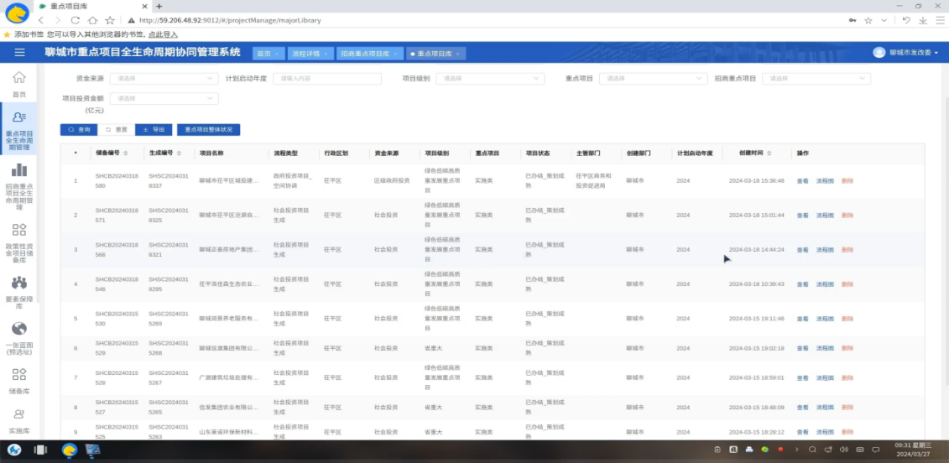
推动大规模设备更新和消费品以旧换新政策落地
必须靠项目
五大领域设备更新项目库，已经纳入“重点项目全周期管理系统”
Notes:
推动大规模设备更新和消费品以旧换新政策落地，必须靠项目，特别是政策争取，必须以项目为载体，没有项目就争不来资金。关于整个项目谋划，上次大讲堂已经作了汇报，这次重点针对大规模设备更新和消费品以旧换新进行解读。
（一）资金支持方向。省里已经印发通知，要求从五大领域谋划项目，我们已经将五大领域的项目谋划工作纳入全周期协同管理系统。

Slide 32

围绕工业领域更新设备谋划项目
工业技改方面
聚焦钢铁、有色、石化、化工、建材、电力、机械、轻纺、电子等重点行业老旧设备情况
超低排放
安全生产
数字化改造
节能降碳方面
对标工业重点领域能效标杆水平，重点谋划钢铁、有色、建材、石化、化工、轮胎、煤电、数据中心等重点行业节能降碳改造、重点用能产品设备更新改造、园区综合能效提升项目
污染治理方面
主要谋划生活垃圾分类、收集、转运和处理设施升级改造、既有焚烧处理设施提标改造、危险废物处置设施升级改造、污水处理设施、污水资源化利用、重点行业节水改造等项目

Slide 33
围绕工业领域更新设备
县（市、区） | 工业领域更新改造储备项目个数
东昌府区 | 17
茌平区 | 51
临清市 | 95
冠县 | 133
莘县 | 38
阳谷县 | 88
东阿县 | 44
高唐县 | 55
开发区 | 57
高新区 | 15
度假区 | 9
总计 | 609

Slide 34
围绕建筑和市政基础设施领域更新设备
安居工程配套基础设施方面
主要谋划小区内排水、供水、供热、垃圾收储等基础设施，停车场、充电桩、老旧住宅电梯更新，以及存量建筑外墙保温、门窗、供热装置等节能改造项目
城市燃气管道等更新改造方面
谋划城市燃气、供水、排水、供热等老化管道和设施更新改造项目，以及自来水厂、城镇污水处理厂提标改造
智能感知和防护设备方面
谋划在地下管网、桥梁隧道、窨井盖等重要点位，配套物联智能感知防护设备、道路视频监控等安防设备改造项目

Slide 35
围绕建筑和市政基础设施领域更新设备
县（市、区） | 工业领域更新改造储备项目个数
东昌府区 | 7
茌平区 | 4
临清市 | 8
冠县 | 14
莘县 | 10
阳谷县 | 2
东阿县 | 1
高唐县 | 8
开发区 | 35
高新区 | 2
度假区 | 15
合计 | 106

Slide 36
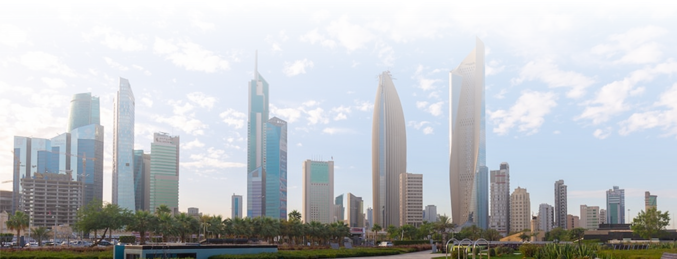

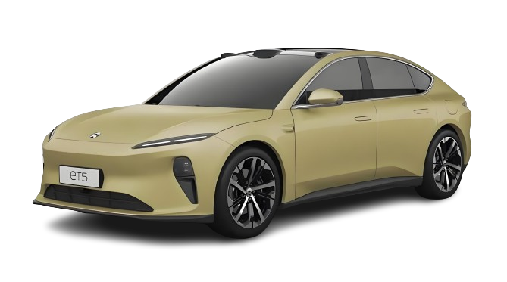
围绕交通运输领域更新设备
城市公交车电动化替代方面
船舶方面
众量联行大中华区业务概览
谋划
主要支持内河运输船舶改造
我市不涉及
老旧新能源公交车和动力电池更新换代
新能源公交车辆充换电设施建设
混凝土搅拌车新能源更新

Slide 37
围绕交通运输领域更新设备
县（市、区） | 工业领域更新改造储备项目个数
东昌府区 | 0
茌平区 | 3
临清市 | 5
冠县 | 7
莘县 | 7
阳谷县 | 2
东阿县 | 1
高唐县 | 5
开发区 | 21
高新区 | 1
度假区 | 4
合计 | 56

Slide 38

围绕文教卫生领域更新设备
教育领域
推动符合条件的高校、职业院校(含技工院校)更新置换先进教学及科研技术设备
文旅领域
谋划索道缆车、轨道滑道、游乐设备、演艺设备、广播设备、影视设备、出版印刷设备等文旅设备更新项目
卫生领域
医疗卫生机构装备和信息化设施迭代升级项目
医学影像
放射治疗
远程诊疗
手术机器人
病房改造提升
村卫生室改造提升

Slide 39
围绕文教卫生领域更新设备
县（市、区） | 工业领域更新改造储备项目个数
东昌府区 | 2
茌平区 | 1
临清市 | 6
冠县 | 7
莘县 | 1
阳谷县 | 6
东阿县 | 1
高唐县 | 1
开发区 | 26
高新区 | 0
度假区 | 0
合计 | 51

Slide 40
围绕循环利用领域更新设备
平台建设方面
废旧物资处置方面
装备再制造方面
再生资源绿色分拣中心项目
汽车零部件、工程机械、机床等工业设备再制造项目；拖拉机、联合收割机等农业机械再制造项目；医疗影像设备关键件、盾构机、内燃机整机、工业机器人等高端智能再制造项目，以及专业设备生产项目
废钢精和废有色金属精深加工、报废汽车家电及废旧动力电池拆解利用、建筑垃圾资源化利用等项目
智能分类回收设施项目
数字化回收平台项目

Slide 41
县（市、区） | 工业领域更新改造储备项目个数
东昌府区 | 2
茌平区 | 1
临清市 | 2
冠县 | 0
莘县 | 0
阳谷县 | 0
东阿县 | 1
高唐县 | 0
开发区 | 7
高新区 | 0
度假区 | 2
合计 | 15
围绕循环利用领域更新设备

Slide 42
项目谋划储备情况
全市各领域储备项目个数及计划投资情况表
 | 储备项目（个） | 计划投资（亿元）
工业领域 | 762 | 1100
建筑和市政基础设施领域 | 362 | 200
交通运输领域 | 56 | 100
文教卫生领域 | 231 | 50
循环利用领域能力提升领域 | 42 | 34
全市储备五个领域
设备更新项目
1453个
工业领域 | 762 | 1100
计划总投资
1484亿元
Notes:
2.项目谋划储备情况
根据目前谋划项目的情况看，全市共储备五个领域的设备更新项目900多个，计划总投资接近1500亿元，可以说，重点领域的设备需求都初步包装成了项目。分领域看，工业领域储备项目523个，计划投资1100亿元，个数、投资数都超半数，是设备更新的重点领域；建筑和市政基础设施领域更新改造储备项目184个，计划投资270亿元；交通运输领域设备更新储备项目35个，计划投资15亿元；文教卫生领域设备设施更新储备项目158个，计划投资50亿元；循环利用领域能力提升领域储备项目27个，计划投资34亿元。对于谋划设备更新项目，市直部门、各县市区的理解还不到位，存在盲目追求大而全的现象，目前有的项目方向不够精准、质量还不高、手续还不齐。

Slide 43
项目谋划储备情况
Notes:
2.项目谋划储备情况
根据目前谋划项目的情况看，全市共储备五个领域的设备更新项目900多个，计划总投资接近1500亿元，可以说，重点领域的设备需求都初步包装成了项目。分领域看，工业领域储备项目523个，计划投资1100亿元，个数、投资数都超半数，是设备更新的重点领域；建筑和市政基础设施领域更新改造储备项目184个，计划投资270亿元；交通运输领域设备更新储备项目35个，计划投资15亿元；文教卫生领域设备设施更新储备项目158个，计划投资50亿元；循环利用领域能力提升领域储备项目27个，计划投资34亿元。对于谋划设备更新项目，市直部门、各县市区的理解还不到位，存在盲目追求大而全的现象，目前有的项目方向不够精准、质量还不高、手续还不齐。

Slide 44
项目谋划储备情况
Notes:
2.项目谋划储备情况
根据目前谋划项目的情况看，全市共储备五个领域的设备更新项目900多个，计划总投资接近1500亿元，可以说，重点领域的设备需求都初步包装成了项目。分领域看，工业领域储备项目523个，计划投资1100亿元，个数、投资数都超半数，是设备更新的重点领域；建筑和市政基础设施领域更新改造储备项目184个，计划投资270亿元；交通运输领域设备更新储备项目35个，计划投资15亿元；文教卫生领域设备设施更新储备项目158个，计划投资50亿元；循环利用领域能力提升领域储备项目27个，计划投资34亿元。对于谋划设备更新项目，市直部门、各县市区的理解还不到位，存在盲目追求大而全的现象，目前有的项目方向不够精准、质量还不高、手续还不齐。

Slide 45
吃透上级政策
各行业部门、各县市区都要结合我市产业、家底，精准研究、精准对接国家和省政策，编制具体工作方案，确保政策在我市落地落实。
Notes:
（二）充分调动更新换新积极性
当前企业和居民对主动进行设备更新和家电以旧换新的意愿还不够强烈，究其原因，无论是企业还是个人都在算一本“经济账”。企事业单位是各类设备更新主体，能否及时地收获更新红利，将直接影响设备更新的热情和意愿，这意味着，一方面要强化财税金融支持和技改相关的土地、能源等要素保障；另一方面也要做好生产端与消费端的政策联动配套，通过把一个个问号拉直，加快设备更新政策落地。消费品以旧换新关系到千家万户，相较上一轮以旧换新政策，当前国内家电市场存量规模更大，一方面伴随财税、金融政策支持，行业需求有望更好释放；另一方面，则需要产供销、上下游协同联动，建立健全回收利用体系是重要抓手，通过“换新+回收”体系的连通联动，有利于调动换新积极性，更好激活市场。

Slide 46
发动社会力量
强化宣传引导
开展政策解读、培训，让生产企业、消费企业、社会大众都熟悉政策、积极参与
帮助企业谋划项目，最大限度调动企业家的热情，发挥好企业主体作用
Notes:
（二）充分调动更新换新积极性
当前企业和居民对主动进行设备更新和家电以旧换新的意愿还不够强烈，究其原因，无论是企业还是个人都在算一本“经济账”。企事业单位是各类设备更新主体，能否及时地收获更新红利，将直接影响设备更新的热情和意愿，这意味着，一方面要强化财税金融支持和技改相关的土地、能源等要素保障；另一方面也要做好生产端与消费端的政策联动配套，通过把一个个问号拉直，加快设备更新政策落地。消费品以旧换新关系到千家万户，相较上一轮以旧换新政策，当前国内家电市场存量规模更大，一方面伴随财税、金融政策支持，行业需求有望更好释放；另一方面，则需要产供销、上下游协同联动，建立健全回收利用体系是重要抓手，通过“换新+回收”体系的连通联动，有利于调动换新积极性，更好激活市场。

Slide 47
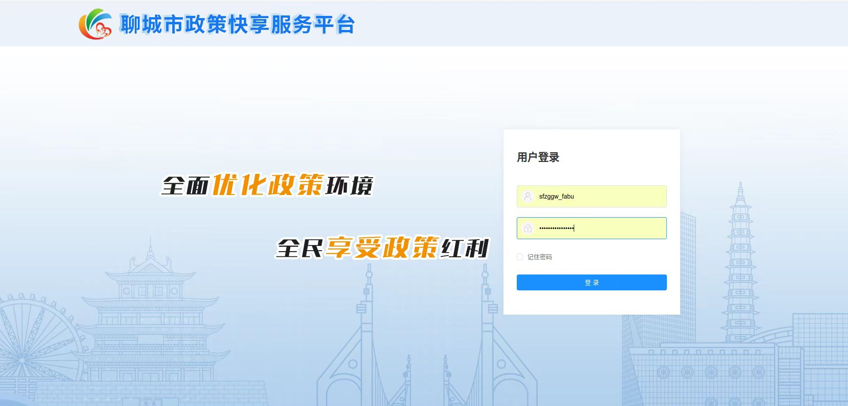
抓好服务保障
出台更多接地气的配套政策，实现便捷兑现
Notes:
（二）充分调动更新换新积极性
当前企业和居民对主动进行设备更新和家电以旧换新的意愿还不够强烈，究其原因，无论是企业还是个人都在算一本“经济账”。企事业单位是各类设备更新主体，能否及时地收获更新红利，将直接影响设备更新的热情和意愿，这意味着，一方面要强化财税金融支持和技改相关的土地、能源等要素保障；另一方面也要做好生产端与消费端的政策联动配套，通过把一个个问号拉直，加快设备更新政策落地。消费品以旧换新关系到千家万户，相较上一轮以旧换新政策，当前国内家电市场存量规模更大，一方面伴随财税、金融政策支持，行业需求有望更好释放；另一方面，则需要产供销、上下游协同联动，建立健全回收利用体系是重要抓手，通过“换新+回收”体系的连通联动，有利于调动换新积极性，更好激活市场。

Slide 48

超长期特别国债17个支持方向（涉及我省、我市13个，标蓝的不涉及我市）
支持方向 | 3月9日全市投资工作会议确定的牵头部门
强化应用基础研究和前沿研究 | 市教育体育局、市科技局
加大创新创业投资支持力度 | 市科技局、市财政局
推动集成电路、人工智能加快发展 | 市工业和信息化局、市大数据局
筑牢数字经济根基 | 市工业和信息化局、市大数据局
推进实施“占频保轨”行动 | 市科技局、市工业和信息化局
推进农业转移人口市民化 | 市人力资源社会保障局、市教育体育局、市医疗保障局、市卫生健康委、市发展改革委
加快长江沿线高质量绿色融合发展
支持东北优先把黑土地建成高标准农田 | 市农业农村局
加大力度推进“三江”连通工程 | 市水利局
加快海外能源资源基地和通道建设 | 市商务局
实施全国生育率提升行动 | 市卫生健康委
支持高等教育体质升级 | 市教育体育局
加快重点地区和城市平战结合建设 | 市住房城乡建设局、市城管局
增强中印边境管控和安全风险应对能大
加强国家战略腹地和战略备份基地规划建设
提升减缓和适应气候变化的基础能力 | 市发展改革委、市工业和信息化局、市交通运输局、市农业农村局
持之以恒推进三北工程建设
超长期国债优先支持今年年底前、特别是7月底前能开工的设备更新项目，要强化要素保障，加快手续办理，确保有政策即拿即报。关键是动作要快，快才能抓住机遇。
Notes:
（二）充分调动更新换新积极性
当前企业和居民对主动进行设备更新和家电以旧换新的意愿还不够强烈，究其原因，无论是企业还是个人都在算一本“经济账”。企事业单位是各类设备更新主体，能否及时地收获更新红利，将直接影响设备更新的热情和意愿，这意味着，一方面要强化财税金融支持和技改相关的土地、能源等要素保障；另一方面也要做好生产端与消费端的政策联动配套，通过把一个个问号拉直，加快设备更新政策落地。消费品以旧换新关系到千家万户，相较上一轮以旧换新政策，当前国内家电市场存量规模更大，一方面伴随财税、金融政策支持，行业需求有望更好释放；另一方面，则需要产供销、上下游协同联动，建立健全回收利用体系是重要抓手，通过“换新+回收”体系的连通联动，有利于调动换新积极性，更好激活市场。

Slide 49

强化项目论证
充分论证项目的必要性、紧迫性和配套资金压力
Notes:
（二）充分调动更新换新积极性
当前企业和居民对主动进行设备更新和家电以旧换新的意愿还不够强烈，究其原因，无论是企业还是个人都在算一本“经济账”。企事业单位是各类设备更新主体，能否及时地收获更新红利，将直接影响设备更新的热情和意愿，这意味着，一方面要强化财税金融支持和技改相关的土地、能源等要素保障；另一方面也要做好生产端与消费端的政策联动配套，通过把一个个问号拉直，加快设备更新政策落地。消费品以旧换新关系到千家万户，相较上一轮以旧换新政策，当前国内家电市场存量规模更大，一方面伴随财税、金融政策支持，行业需求有望更好释放；另一方面，则需要产供销、上下游协同联动，建立健全回收利用体系是重要抓手，通过“换新+回收”体系的连通联动，有利于调动换新积极性，更好激活市场。

Slide 50
加强督导评估
把这项工作当成一项重要任务
顶层推动
定期督导考核
压紧压实责任
辨别分类
蓝牌标识
黄牌提醒
红牌警示
Notes:
（二）充分调动更新换新积极性
当前企业和居民对主动进行设备更新和家电以旧换新的意愿还不够强烈，究其原因，无论是企业还是个人都在算一本“经济账”。企事业单位是各类设备更新主体，能否及时地收获更新红利，将直接影响设备更新的热情和意愿，这意味着，一方面要强化财税金融支持和技改相关的土地、能源等要素保障；另一方面也要做好生产端与消费端的政策联动配套，通过把一个个问号拉直，加快设备更新政策落地。消费品以旧换新关系到千家万户，相较上一轮以旧换新政策，当前国内家电市场存量规模更大，一方面伴随财税、金融政策支持，行业需求有望更好释放；另一方面，则需要产供销、上下游协同联动，建立健全回收利用体系是重要抓手，通过“换新+回收”体系的连通联动，有利于调动换新积极性，更好激活市场。

Slide 51


